Slide 1
Проектная работа с детьми подготовительной к школе группы №4. Образовательная область «Познавательное развитие» (знакомство с народным промыслом) Тема: «Васильковая гжель».
2015 – 2016 уч. год
Воспитатели: Веселовская Л. В.
Корсакова А.Г.

Slide 2
- Вид проекта: познавательно –исследовательский.
- Участники проекта: дети, воспитатели, родители.
- Сроки реализации проекта: декабрь – февраль.

Slide 3
Актуальность выбранной темы
Как сделать, чтобы мир ребенка стал многозначным, многообразным и прекрасным, а сам ребенок добрым и успешным?! Приобщить детей к народному искусству. Искусство народных мастеров помогает раскрывать детям мир прекрасного, развивать эстетический вкус, помогает развивать не только творческую личность, но и любовь к родному дому, к своей стране.

Slide 4
Цель проекта
Приобщить детей к истокам народно-прикладного искусства и стремлению создавать красоту своими руками. Развивать творческую активность, проявляющуюся в изобразительной деятельности.

Slide 5
Задачи проектной работы
Стимулировать детей создавать красоту своими руками.
Познакомить детей с историей возникновения гжельского искусства.
Познакомить детей с глиной, ее свойствами, способами ее добычи посредством экспериментирования с ней.
Познакомить детей с гончарным мастерством, с мастерами художественной росписи.
Учить выделять особенности гжельской росписи, совершенствовать навыки работы с кисточкой, красками, проявлять творческую активность в изобразительной деятельности.

Slide 6
Сроки реализации проекта: декабрь - февраль
Ожидаемый результат: дети больше узнают об истории гжельской росписи, об искусстве гжельских мастеров – культурном наследии своего народа; закрепят свои знания о свойствах глины, ее добыче и для какой цели использует ее человек. Больше узнают о профессии гончара, рисовальщиков, о традиционных особенностях гжельской росписи. Научатся видеть красоту и гармонию природы, которую мастера отражали в узорах декоративной росписи. Будут создавать эту красоту своими руками.

Slide 7
Этапы реализации проекта
На основе изученных проблем поставить цель проекта.
Выдвинуть гипотезу о способах ее решения.
Разработать план достижения цели.
Сбор, анализ и систематизация изученных данных.
Подведение итогов.

Slide 8
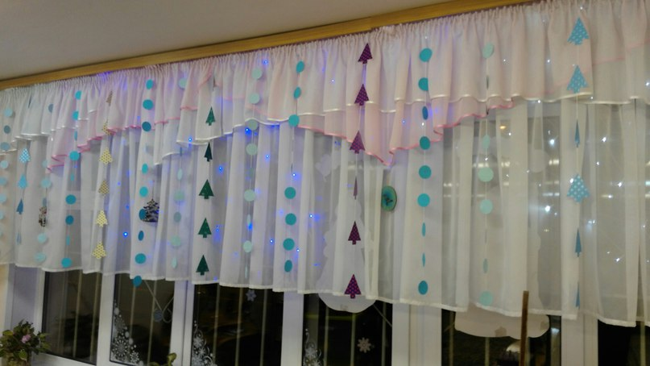
Все началось с того, что мы с детьми решали в каком стиле будем украшать нашу группу и елку к Новому Году. Предложений было много, но больше всего нам понравилась тема «Гжель». В рамках программы мы уже знакомились с гжельским народным декоративно - прикладным искусством. Детям полюбилось «светло – голубое» чудо и мы принялись за работу.
Сделали гирлянды на окна, «Ледяные цветы», максимально приближаясь к традиционным оттенкам гжели.

Slide 9
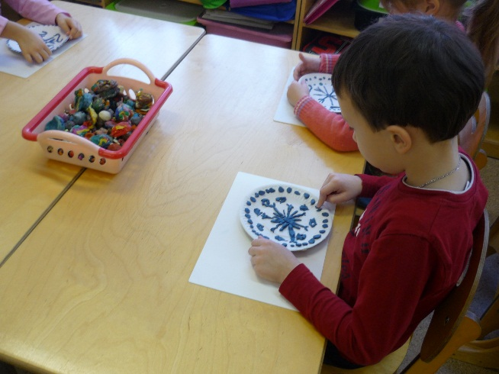
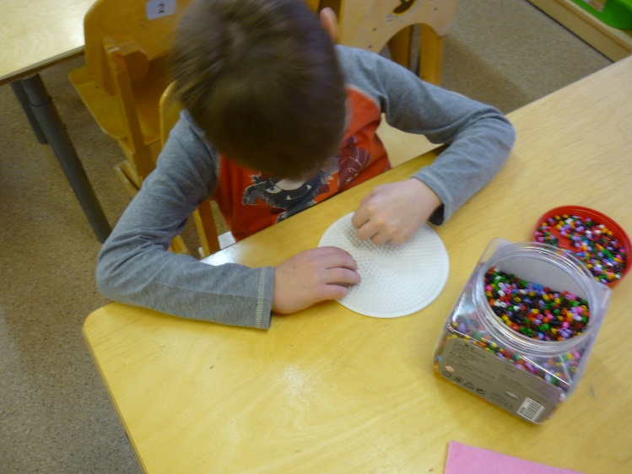
Рисовали пластилином (пластилинография), украшая тарелочки.
Конструировали из термомозаики.

Slide 10
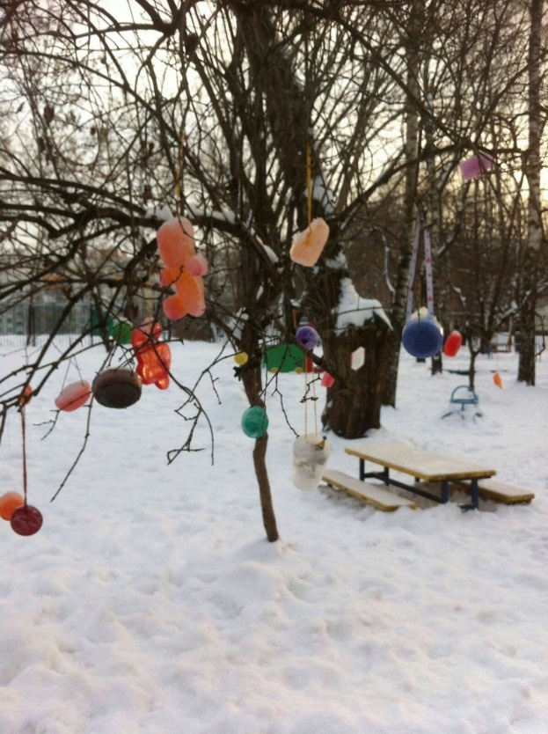
Оформили зимнюю площадку в стиле «Гжель».

Slide 11
Наши родители тоже поддержали детскую инициативу в украшении группы и новогодней елки в стиле «Гжель».

Slide 14
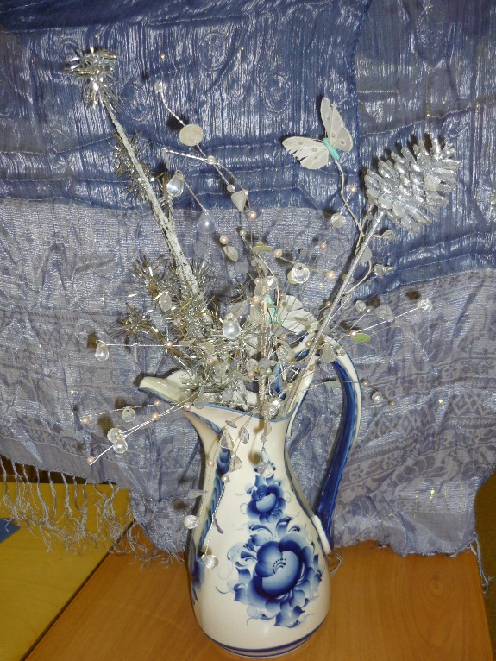
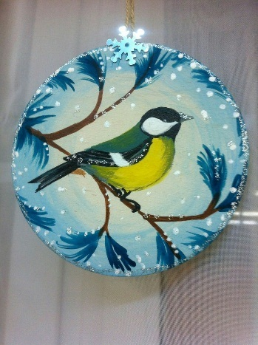
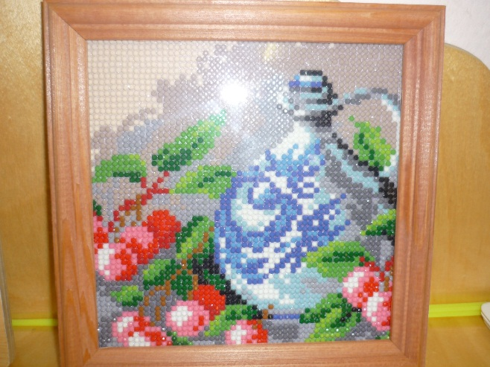
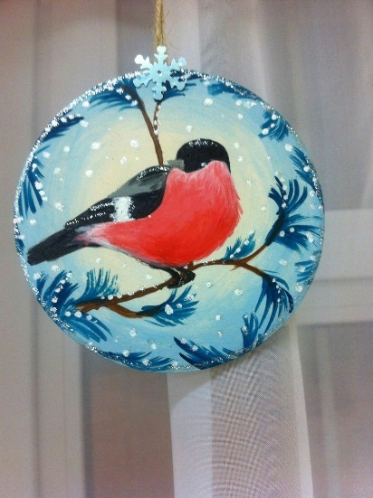

Slide 15
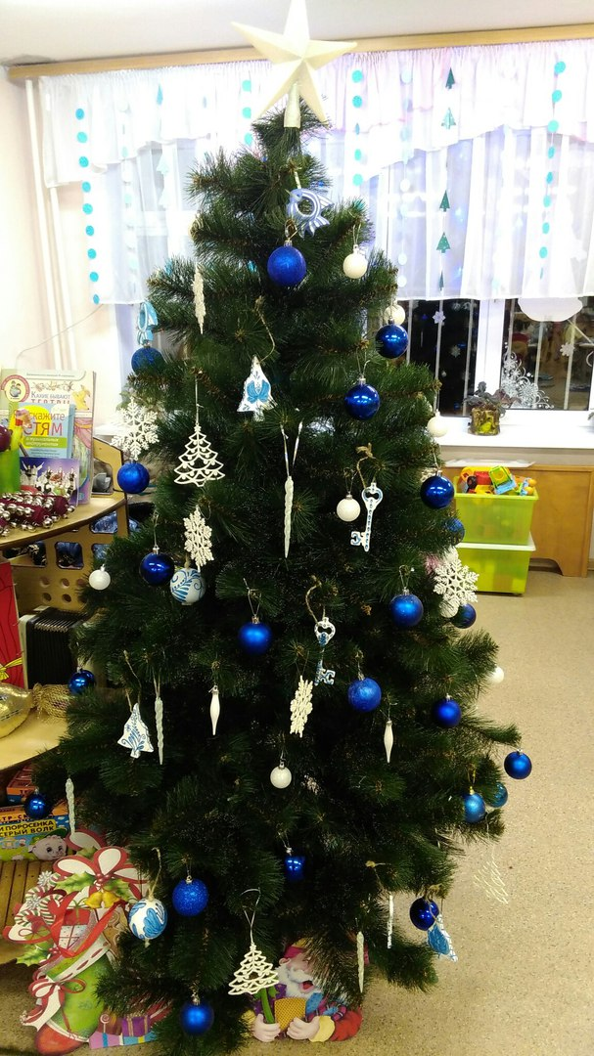
Девочки станцевали танец в традиционных гжельских костюмах около нашей чудесной елки.

Slide 16
Есть в Подмосковье такое местечко,
Белая рощица, синяя речка.
В этой негромкой российской природе
Слышится эхо волшебных мелодий.
Но на этом наша работа не закончилась. Детей очень заинтересовала история возникновения народного промысла «Гжель».

Slide 17
В ходе сбора информации из всех предлагаемых детьми источников (спросили у родителей, узнали из энциклопедии, посмотрели познавательные фильмы, послушали рассказы воспитателя и т.д.), они узнали, что украшенные синей росписью изделия, - называются «гжель», по имени небольшой подмосковной деревни Гжель. За что гжель нравится всем? Чем она отличается? Да прежде всего – своим цветом. Мастера перенесли синеву неба на белый фарфор. Всего одна краска, а какая нарядная и праздничная роспись. Самый излюбленный узор – гжельская роза. Но есть и цветы, и люди, и травы, и диковинные птицы. Каждый мастер всех своими произведениями радовал.

Slide 18
Вместе с детьми рассматривали наглядно – дидактически пособия, иллюстрации, картинки, альбомы: «Гжель», «Сказочная гжель», «Сине – белая посуда».

Slide 19
Посетили музей группы № 3 «Сказочная гжель» , где дети познакомились с посудой и миниатюрами , изготовленными гжельскими мастерами.

Slide 20
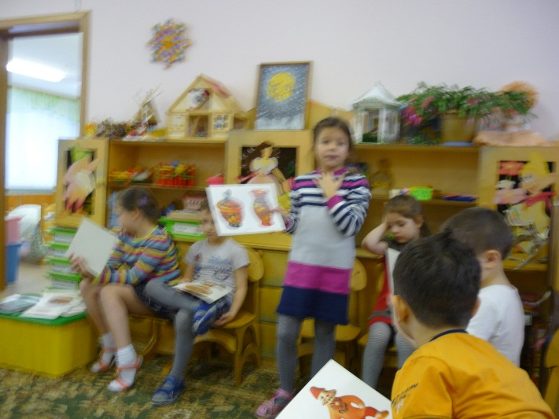
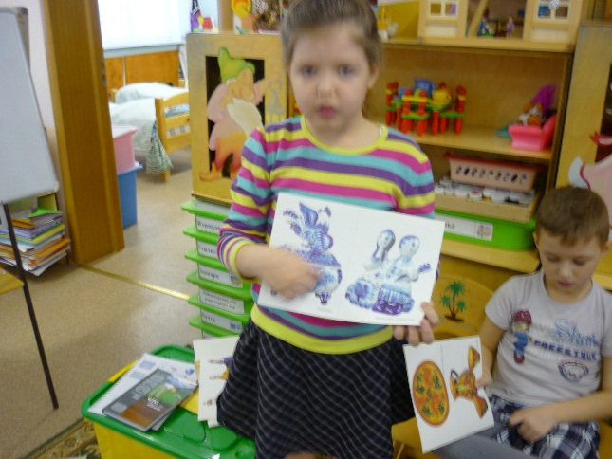
Провели дидактические игры: «Найди лишнее» (умение выделять традиционные особенности гжельской росписи).
«Магазин» (продам все, что пожелаете, да не за деньги, а за умение).

Slide 21
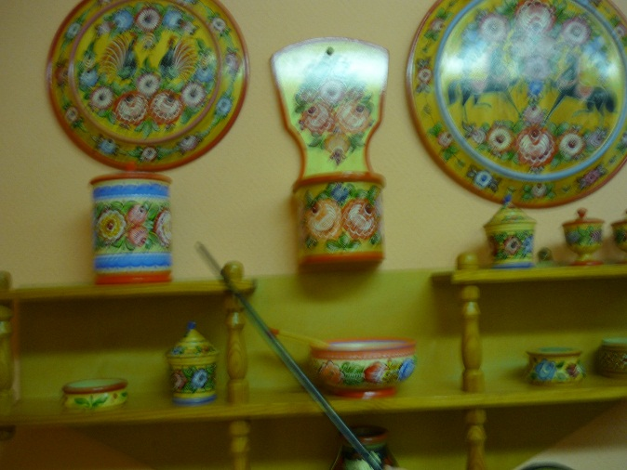
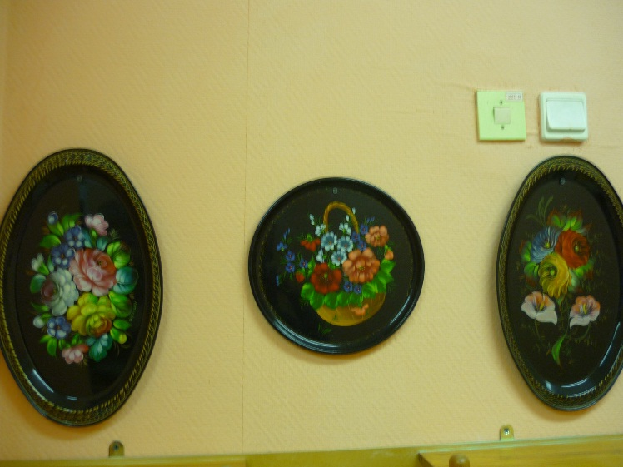
Посетили музей «Родные истоки» и провели сюжетно – ролевую игру «Экскурсия в музей» , где дети попробовали себя в роли экскурсоводов, посетителей, билетёров, смотрителей залов . Через образ экскурсовода дети рассказывали не только о гжели, но и других народных промыслах: «Городец», «Хохлома», «Жостово».

Slide 22
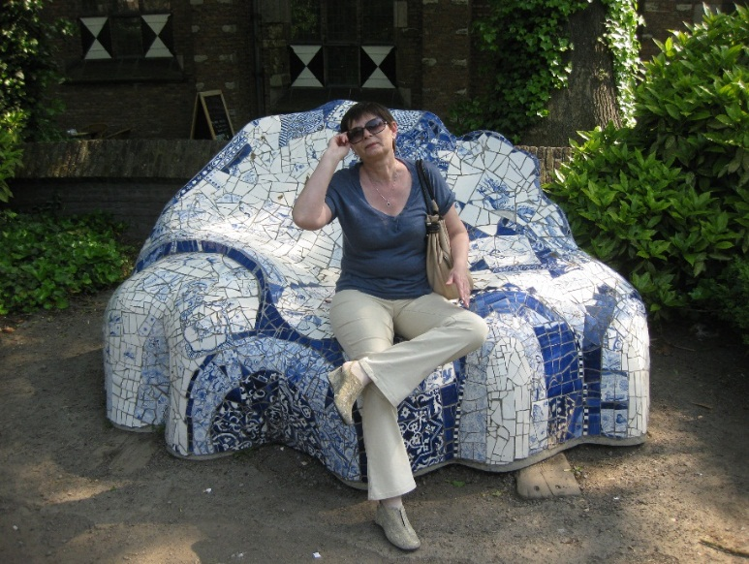
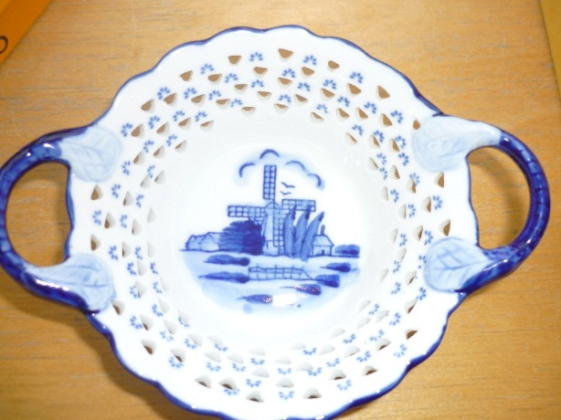
Мы рассказали детям откуда к нам в Россию пришло сочетание сине-голубой росписи. Есть в Нидерландах городок Делфт, в нем находится королевский фаянсовый завод, где делают посуду с утонченной синей росписью на белом фоне. Мастера, соединив землю, воду и небо создали чудо, покрытое бело-голубыми мечтами: мельницами и тюльпанами, птицами и кораблями. Знаменитый дельфтский фарфор, старше Гжели почти на 100 лет. Царь Петр I, который учился в Голландии корабельному делу, побывав в Делфте, велел построить в России подобную фабрику. Так появилась Гжель. Голландская и русская культура имеют сине-белую точку соприкосновения.

Slide 23
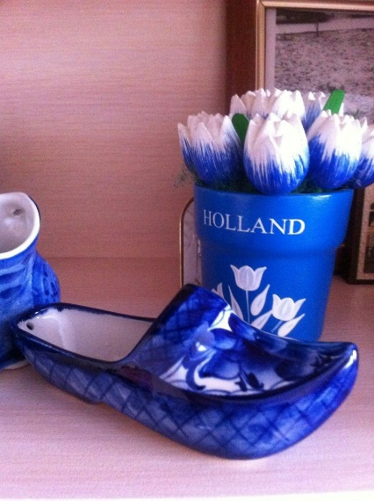
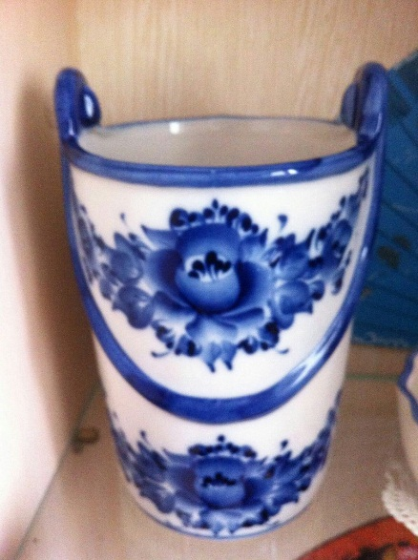
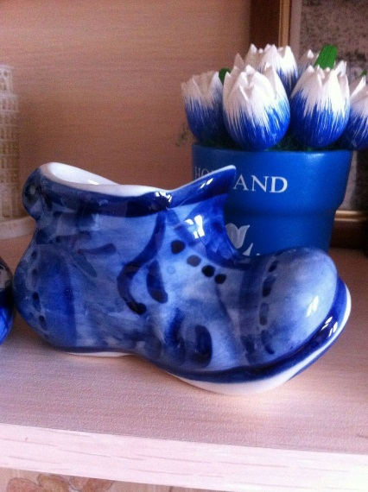
Оформили уголок художественной деятельности - «Синее чудо», совместно с родителями.

Slide 24
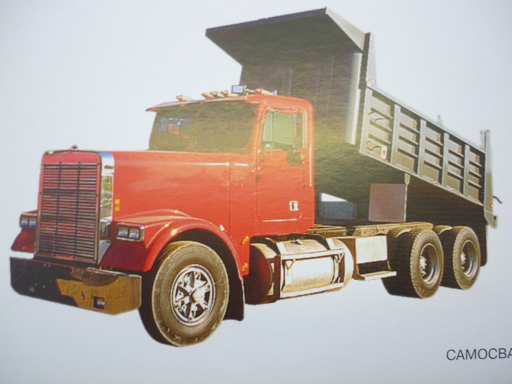
Поскольку гжельские изделия сделаны из глины, детей заинтересовал вопрос – откуда она берётся? Из познавательной литературы и рассказов воспитателей дети узнали, что глину нам подарила природа. Глина находится под верхним слоем земли, чаще возле рек и озер. Просмотрев познавательный фильм, дети узнали, что место добычи глины называется карьером. Разработку карьера ведет специальная техника.

Slide 25
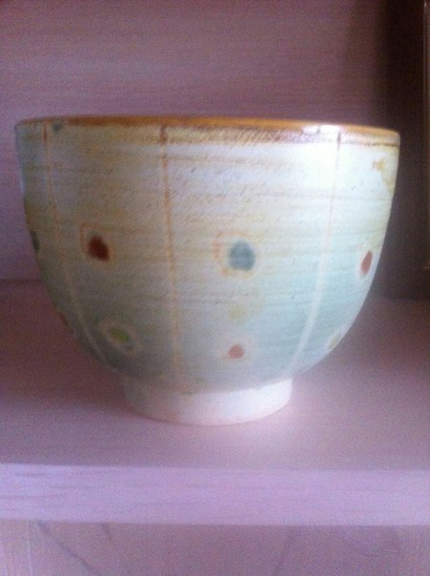
Глина бывает разного цвета: белая, голубая, терракотовая, серая. Именно в Гжели нашли чудесную белую-белую глину, и решили лепить из нее посуду разную. А еще дети узнали из рассказов воспитателей, что глина может содержать такой природный пигмент, как охра- природный краситель. Охра окрашивает глину в красный, желтый, золотистый, фиолетовый. Охру используют художники как природную краску.

Slide 26
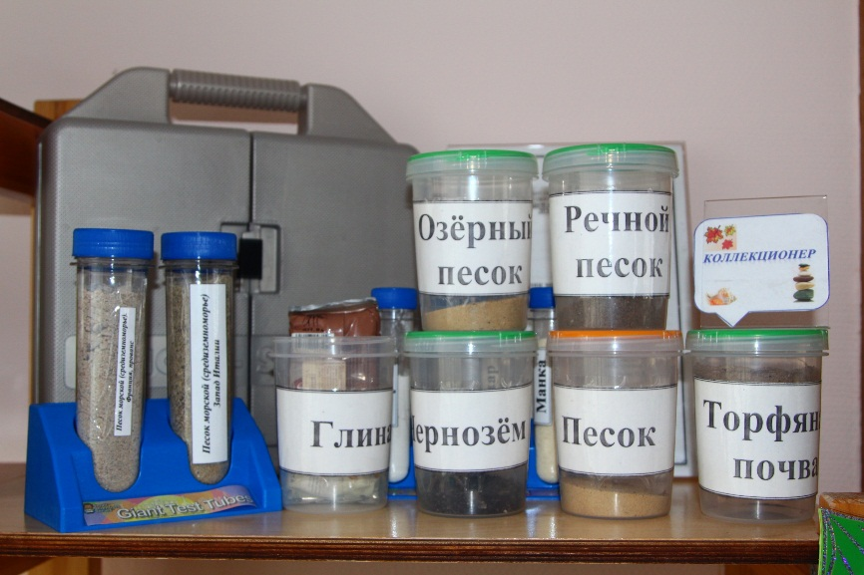
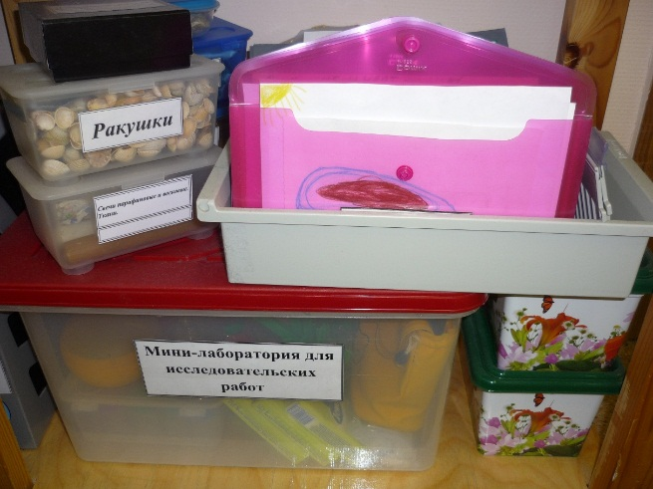
Ввели детей в проблемную ситуацию - почему же посуду даже древние люди делали из глины? Мы решили провести эксперименты с глиной и песком (для сравнения). В нашей группе есть экспериментальная лаборатория «Эврика» ,где есть для этого всё необходимое.

Slide 27
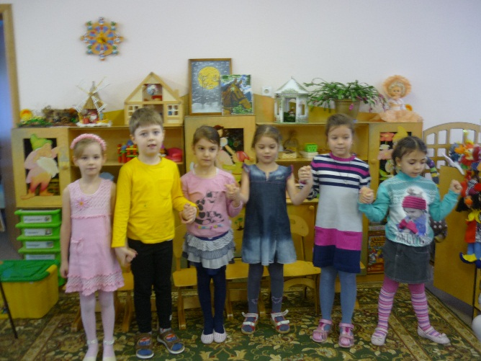
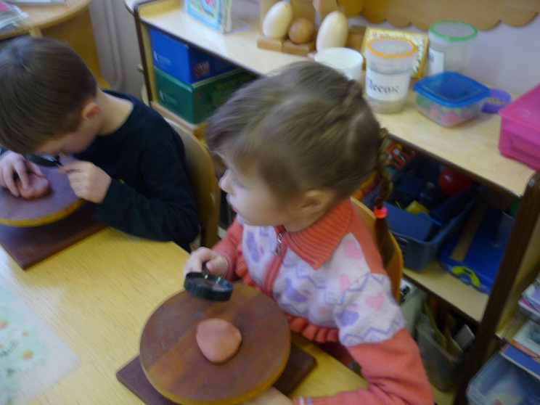
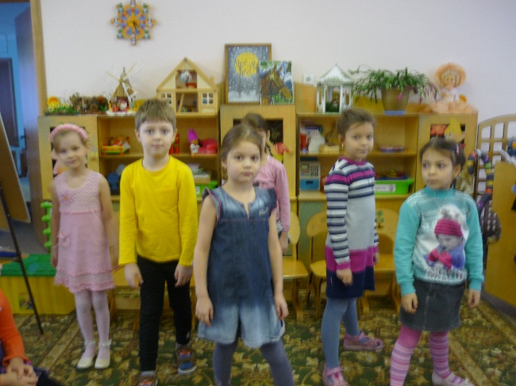
Рассматривая песок и глину через лупу, дети пришли к выводу: песок состоит из песчинок, которые не прилипают друг к другу, а глина из мелких частичек, которые, как - будто крепко взялись за руки и прижались друг к другу. Дети это продемонстрировали.

Slide 28
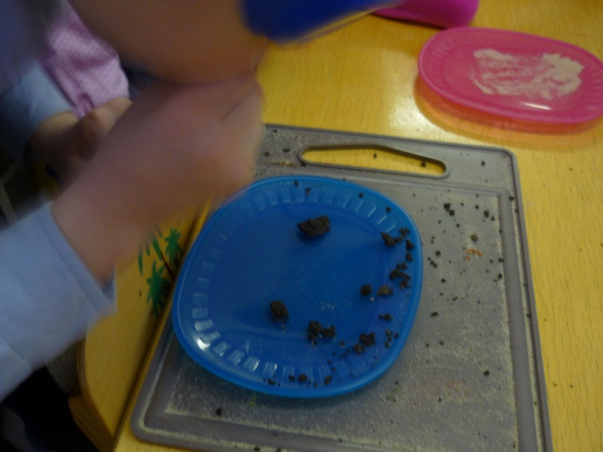
Если на песок направить струю воздуха – песчинки легко сдуваются, а слипшиеся частички глины - нет. Дал дети наблюдали за

Slide 29
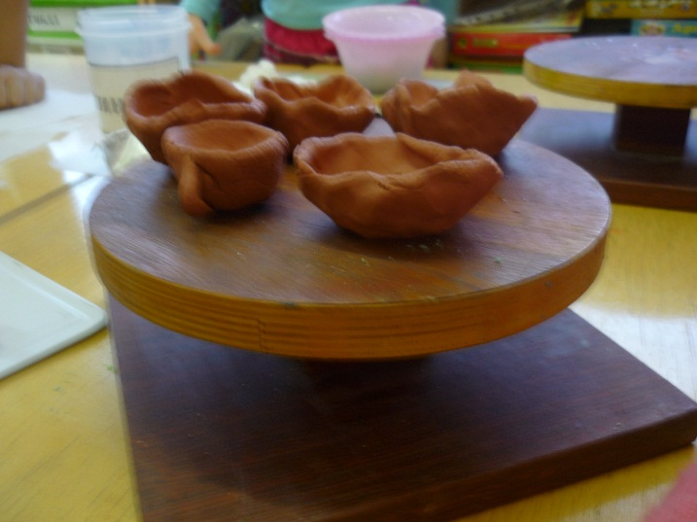
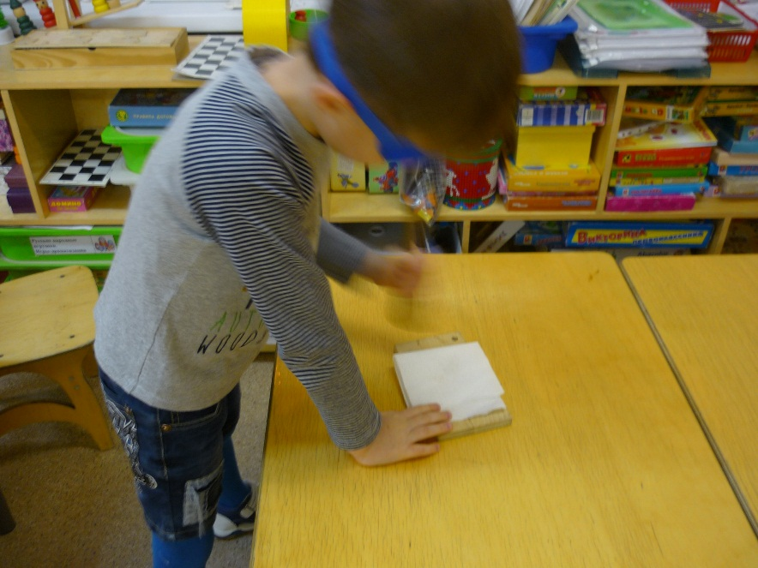
Дети попробовали слепить что-нибудь из сухого песка. Им ничего не удалось слепить, а вот из мокрого - дети слепили чашечку. Но если песок высыхает, чашечка рассыпается. Сухая глина - ломается, она хрупкая . Сырая глина – вязкая, пластичная( из нее можно лепить, т.к. частицы связаны друг с другом).

Slide 30
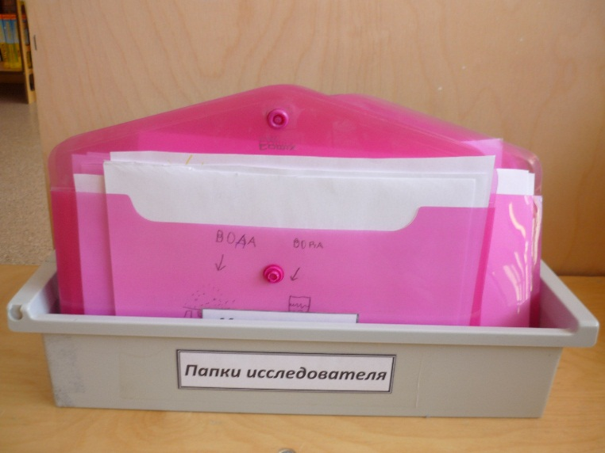
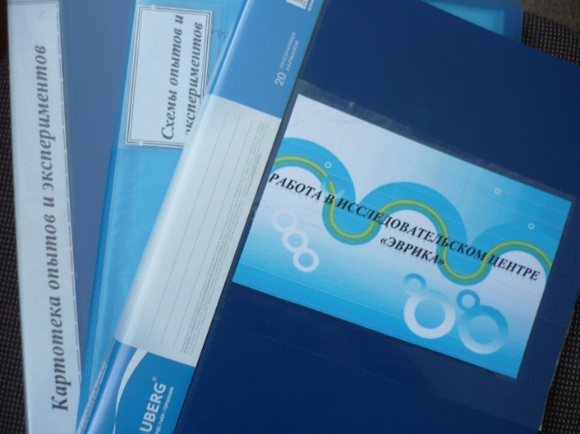
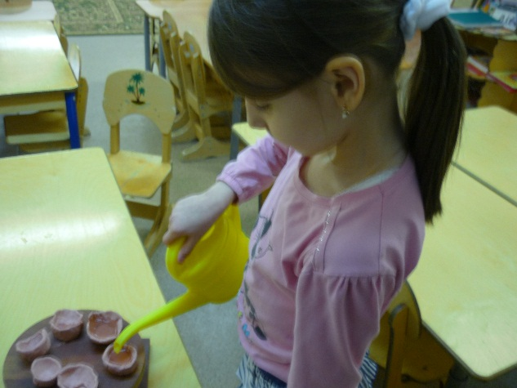
Налили с детьми воду в песочную чашечку и в глиняную. Из песочной чашечки вода быстро убежала и сама чашечка превратилась в «кашицу» ,а вот глиняная чашечка воду удержала. Дети сделали вывод:из песка нельзя делать посуду, потому что он плохо лепится, рыхлый, легко пропускает воду. А из глины можно делать посуду, потому что она пластичная, хорошо лепится и удерживает воду после определенного насыщения водой. Все свои опыты мы зарисовали . У каждого из детей папка исследователя.

Slide 31
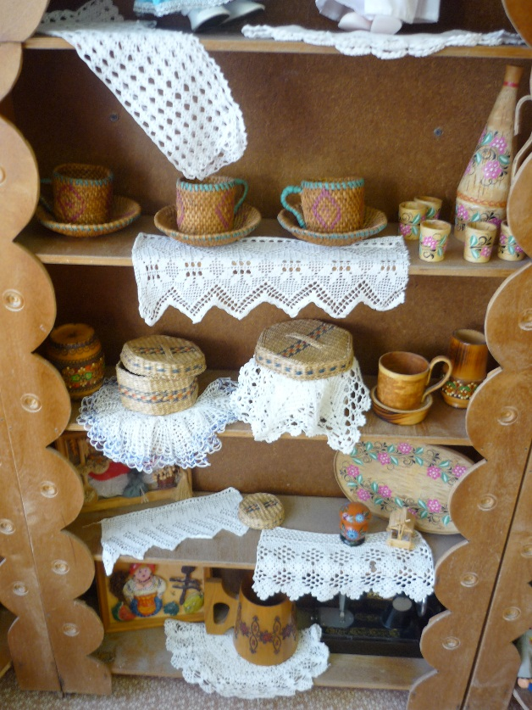
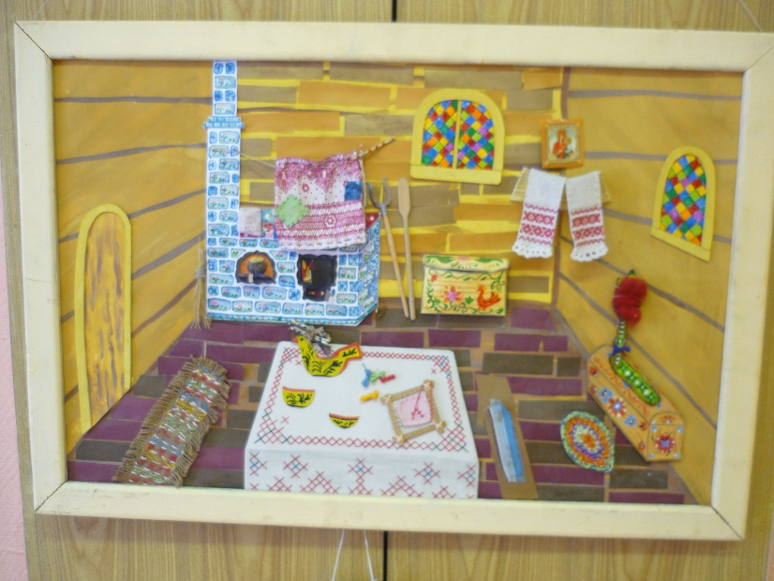
Посетили музей «Родные истоки», экспозицию «Русская изба». Посмотрели посуду наших предков. Чем она отличается от современной посуды( простая, без украшений).Посмотрели и на другую посуду, которой пользовались в старину.

Slide 32
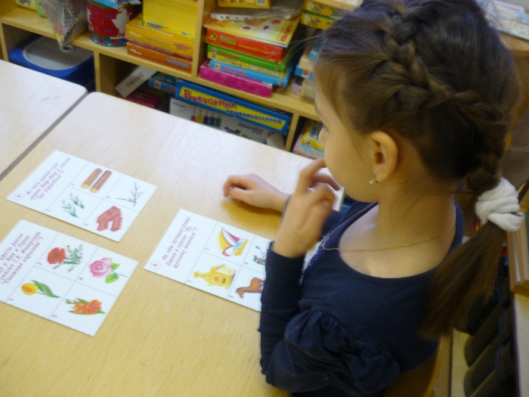
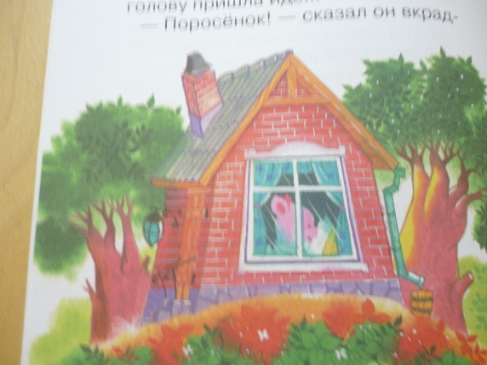
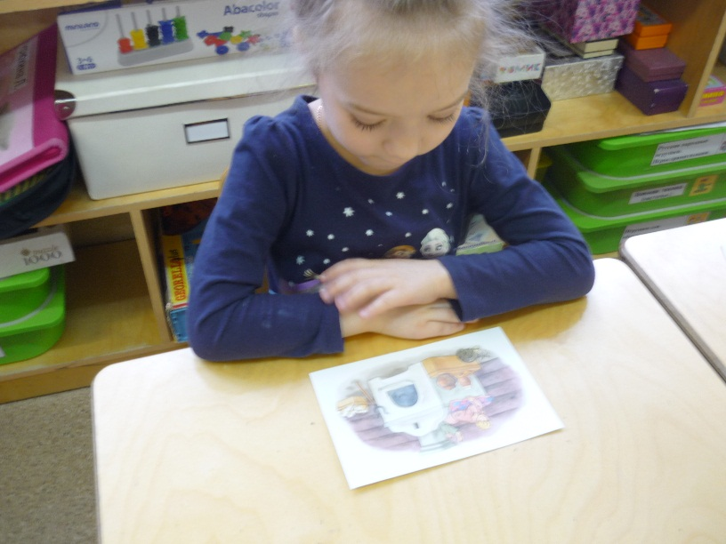
Провели с детьми дидактические игры: «Из какой сказки вещи», «В каких сказках упоминается глиняная посуда», «В каких сказках есть предметы, изготовленные из кирпича». И к этим сказкам нарисовали рисунки.

Slide 33
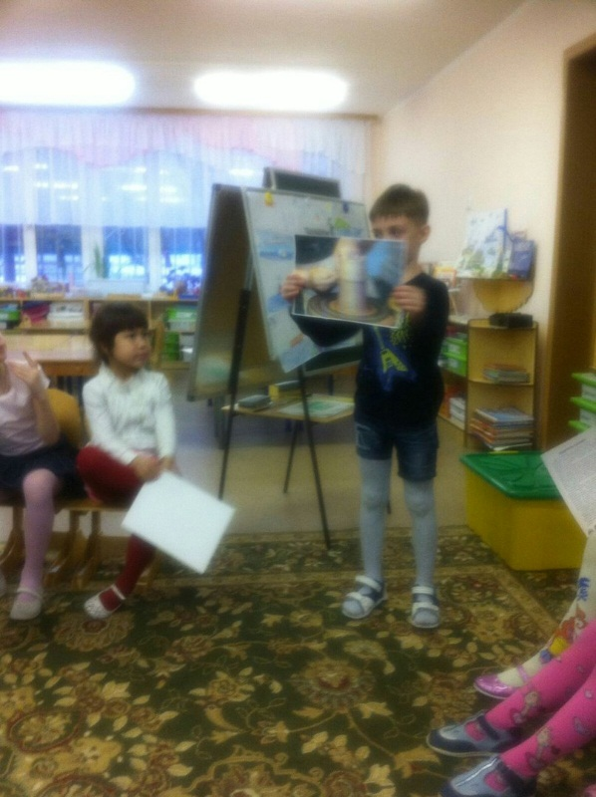
Следующий вопрос, который заинтересовал детей, был о мастерах, которые изготавливали глиняные изделия. Мы обратились к родителям, чтобы они рассказали детям о профессии гончара и гончарном ремесле. Затем дети поделились своими знаниями. Глину сначала лепили руками, а потом появился гончарный круг. После того как посуда подсыхала ее обжигали в специальных печах. Глину обжигали – жгли, отсюда жгель , но произносить это трудно и перефразировали – гжель.

Slide 34
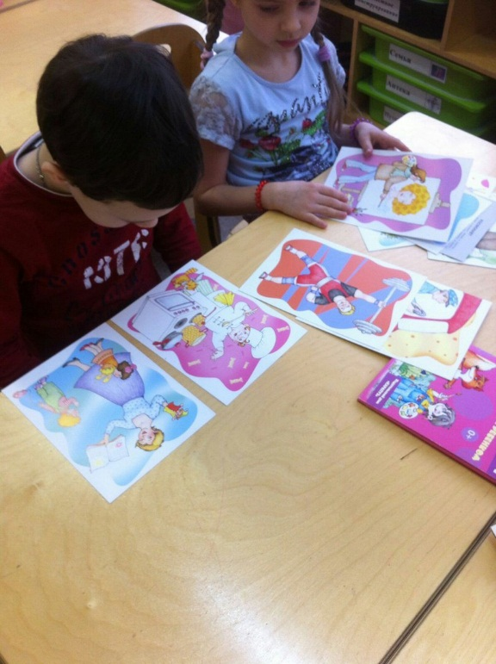
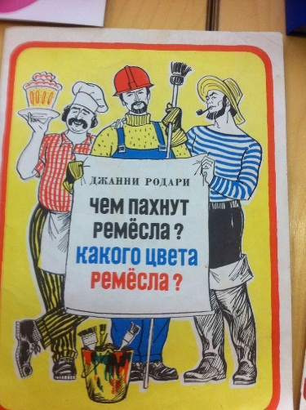
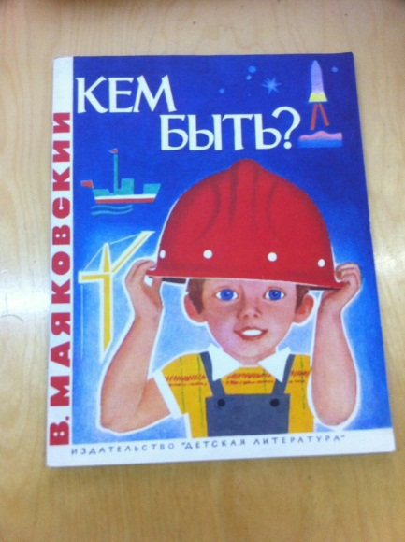
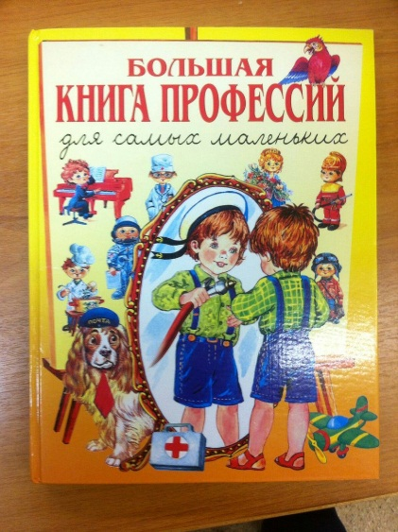
Мы почитали с детьми познавательную и художественную литературу, рассматривали демонстрационный материал, поиграли в дидактические игры «Кем был твой прадед на Руси?» (что общего между фамилией и профессией).

Slide 35
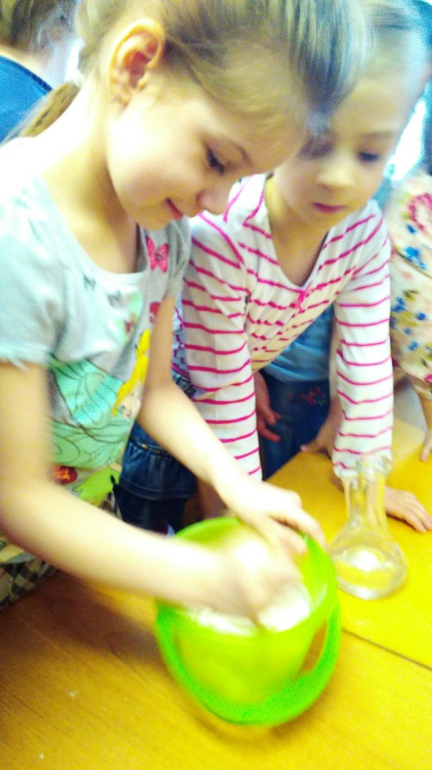
А еще, помимо посуды, из глины делали кирпичи для строительства домов, глину использовали в медицине и косметологии, из глины делали игрушки. Вот и мы с детьми решили стать гончарами и вылепить из глины свои изделия. Используя такие приемы работы с глиной, как вдавливание, соединение деталей, резание. Перед работой глину надо хорошо промять –придать однородность.

Slide 36
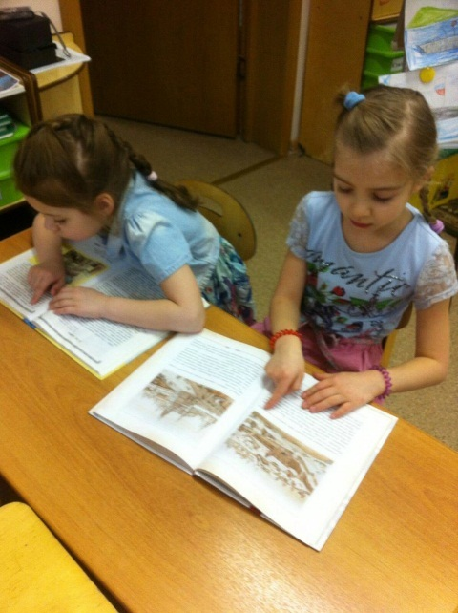
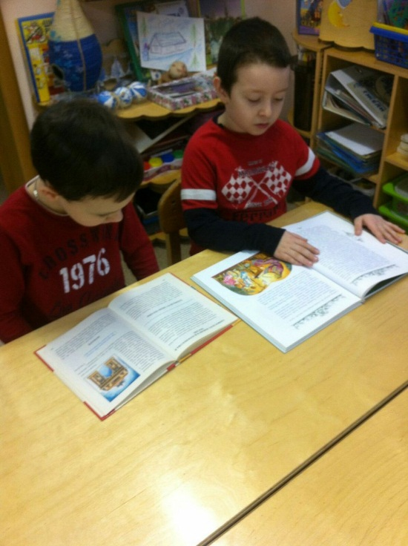
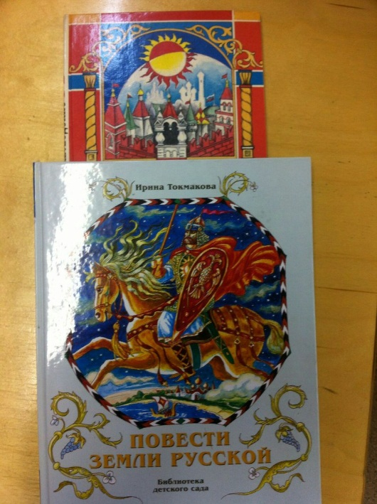
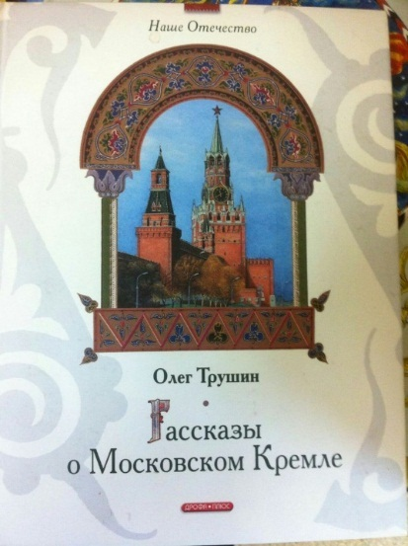
Провели игру- викторину «Кто лучше знает свой город»( название улиц Москвы созвучные с профессиями).

Slide 37
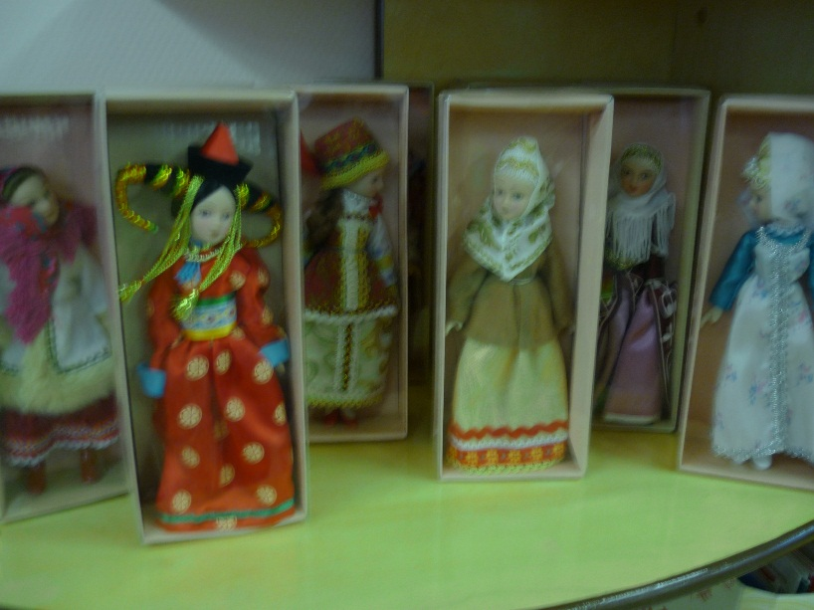
Рассмотрели керамические игрушки в нашем музее «Игрушки народов мира».

Slide 38
Вылепили мы керамику, а что потом? Как ее расписывают? И что обозначает слово керамика? Детская любознательность не знает границ. Через познавательную литературу, интернет ресурсы, художественную литературу мы с детьми узнали о мастерах-художниках, которые называются рисовальщиками. Именно они украшали свои изделия краской разных оттенков синего и рисовали на посуде различные узоры из сеточек и полосок, цветов, изображали сказочных птиц и животных. А керамика в переводе с греческого языка – глина.

Slide 39
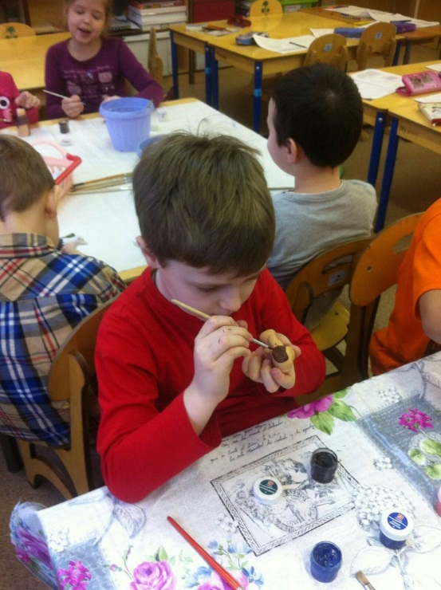
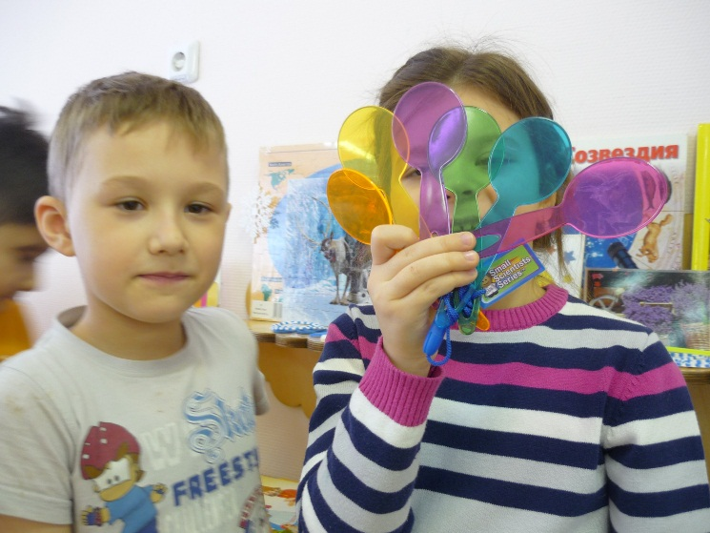
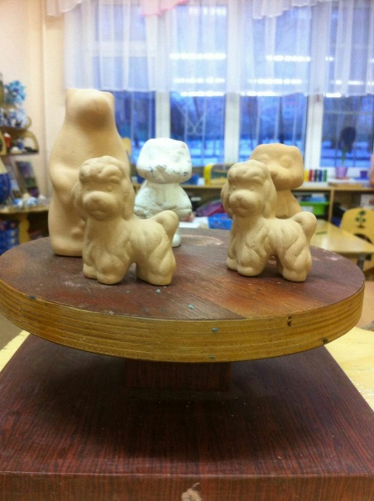
Провели с детьми эксперимент «Как раскрасить, не дотрагиваясь»? Дети расписывали игрушки из глины.

Slide 40
Провели манипулятивные игры: «Цвет рассыпался»( пользоваться кистью, используя разнообразные движения руки – вертикально к листу, под наклоном, по кругу, методом тычка, плашмя и т.п.), капельный способ( работа с густой краской), «Цвет размылся»(с помощью белил получить тоновое и цветное сочетание), « Линия нам рассказала»(различное положение линий).

Slide 41
«Цвет спорит»(контрасты), «Цвет дружит»(гармония цветов, сочетание), «Цвет говорит» (тихий – громкий).

Slide 42
И, наконец, дети превращаются в гжельских мастеров, уходят в мастерскую и самостоятельно разрисовывают свои изделия, проявляя свои знания, творчество, не забывая о красоте и аккуратности.

Slide 43
Как итог работы, мы организовали выставку детских рисунков на тему «Васильковая гжель» и работ из керамики, выполненных в стиле гжельских мастеров, в которых дети проявили свою фантазию и творческие умения.

Slide 45
В результате проведённой работы дети: Познакомились с историей возникновения гжельского искусства. Узнали о свойствах глины посредством экспериментирования с ней и о способах её добычи. Познакомились с профессиями гончаров, с мастерами художественной росписи. Стали проявлять творческую активность в изобразительной деятельности.

Slide 46
Спасибо за внимание!

